Slide 1


PHÒNG GIÁO DỤC ĐÀO TẠO QUẬN LONG BIÊN TRƯỜNG MẦM NON NGUYỆT QUẾ
BIỆN PHÁP SÁNG TẠO
MỘT SỐ BIỆN PHÁP GIÚP TRẺ VƯỢT QUA
KHỦNG HOẢNG TUỔI LÊN BA TRONG TRƯỜNG MẦM NON
Họ tên tác giả : Lương Thị Thu Trang
Chức vụ : Giáo viên
ĐT : 0968972209
Đơn vị công tác: Trường mầm non Nguyệt Quế
Năm học: 2024 - 2025

Slide 2


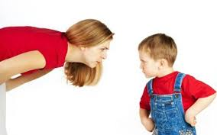
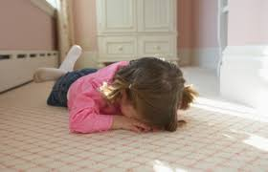
Trẻ cau có, hay đòi hỏi
Trẻ nói cộc lốc với người lớn
Trẻ lăn đùng, ngã ngửa ra ăn vạ.

Slide 3

Khủng hoảng tuổi lên 3.

Slide 4


Khủng hoảng
tuổi lên 3 là gì?

Slide 5

Khủng hoảng tuổi lên 3 là biểu hiện chuyển giao từ giai đoạn ấu nhi sang giai đoạn mẫu giáo, bắt đầu từ khi trẻ 3 tuổi đến 4,5 tuổi.

Slide 6

Các mâu thuẫn
Mâu thuẫn thứ 1:
Mâu thuẫn giữa như cầu mong muốn được thể hiện khẳng định bản thân nhưng khả năng thực tế và năng lực của trẻ lại không đáp ứng được nhu cầu và mong muốn đó.
Mâu thuẫn thứ 2:
Mâu thuẫn giữa mong muốn của trẻ với sự phản ứng của người lớn.
Mâu thuẫn thứ 3:
Mâu thuẫn giữa mong muốn của trẻ với việc thiếu vốn từ diễn đạt trẻ mong muốn

Slide 7
Hành vi lệch lạc, trẻ có thể không làm chủ được cảm xúc hoặc trở nên sống khép kín.
Sống mãi trong khủng hoảng.
Tâm lý bị ảnh hưởng

Slide 8
Đề tài: Một số biện pháp giúp trẻ vượt qua khủng hoảng tuổi lên trong trường mầm non

Slide 9

Mục tiêu:
Giúp trẻ vượt qua giai đoạn khủng hoảng tuổi lên ba một cách nhẹ nhàng, đồng thời hoàn thiện sự phát triển về tâm lý, thể chất, tình cảm xã hội theo kết quả mong đợi của mục tiêu giáo dục.

Slide 10

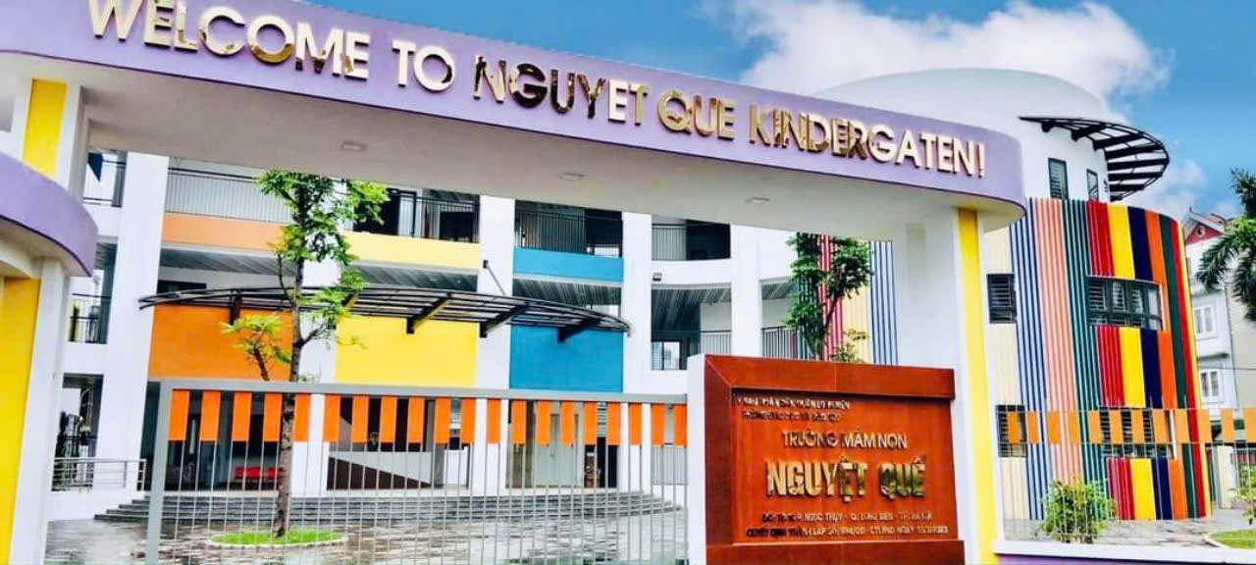
- Trường mầm non Nguyệt Quế có đầy đủ cơ sở vật chất, trang thiết bị hiện đại, đồ dùng, dụng cụ công tác chăm sóc , nuôi dưỡng và giáo dục trẻ.
- Ban giám hiệu nhà trường cùng phụ huynh rất quan tâm và thường xuyên phối hợp với giáo viên trong việc chăm sóc giáo dục trẻ. Đồng thời luôn quan tâm bồi dưỡng chuyên môn nghiệp vụ cho giáo viên
Thuận lợi
- Trẻ cùng chung một độ tuổi nên nhận thức mang tính tương đồng. Đa số trẻ đều tích cực trong các hoạt động.

Slide 11
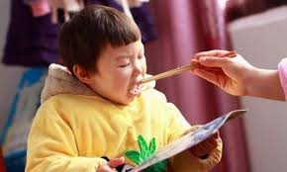
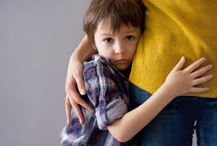
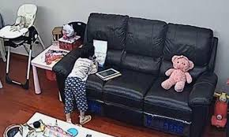
Khó khăn
Trẻ được ông bà, bố mẹ chiều chuộng
- Nhiều phụ huynh quan tâm con quá mức
Công việc của nhiều bố mẹ bận rộn hoặc phải đi công tác xa nhà

Slide 12
BIỆN PHÁP THỰC HIỆN

Slide 13

Biện pháp 4: Chấp nhận và tôn trọng cảm xúc của trẻ.
Biện pháp 1: Giúp trẻ vượt qua nỗi sợ khi đến trường.
Biện pháp 2: Hoàn thiện kiến thức, kỹ năng cho trẻ thông qua các hoạt động học
Biện pháp 3: Tuyên dương khen ngợi trẻ.
Biện pháp 5:Tuyên truyền kết hợp với phụ huynh.

Slide 14
Biện pháp 2: Hoàn thiện kiến thức, kỹ năng cho trẻ thông qua các hoạt động học
Việc cung cấp kiến thức, kỹ năng cho trẻ thông qua các hoạt động học giúp trẻ phát triển về thể chất, nhân cách, tình cảm, ngôn ngữ. Khi trẻ có kiến thức và kỹ năng, trẻ tự làm được một số việc thì trẻ hạn chế được một số xúc cảm như la hét, đập phá đồ đạc.

Slide 15

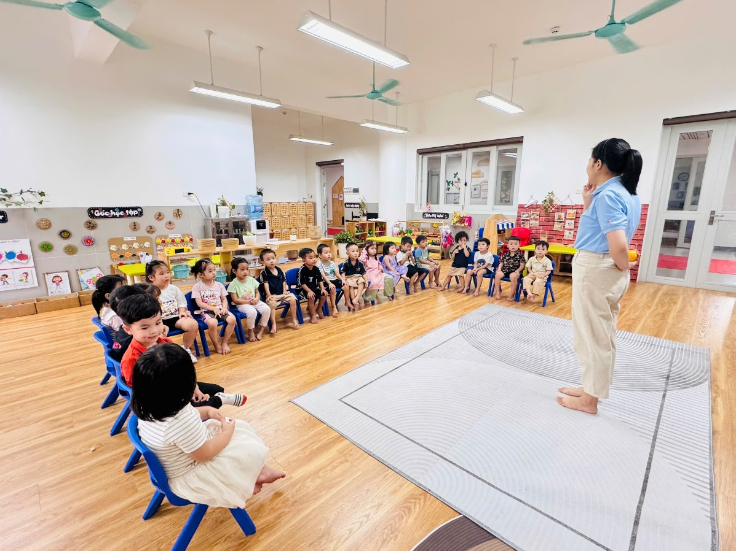
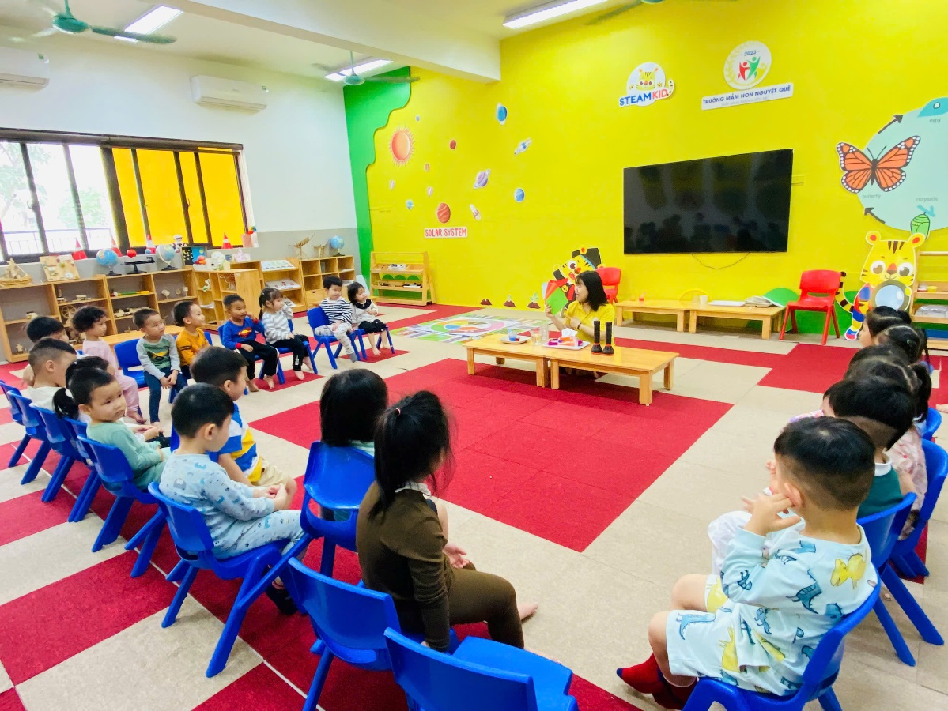
Về nhận thức: Tôi cung cấp kiến thức qua các tiết học. giúp trẻ có một nền tảng kiến thức vững chắc, đồng thời xây dựng niềm đam mê học tập suốt đời.
Giờ học Làm quen với toán
Giờ học Steam

Slide 16
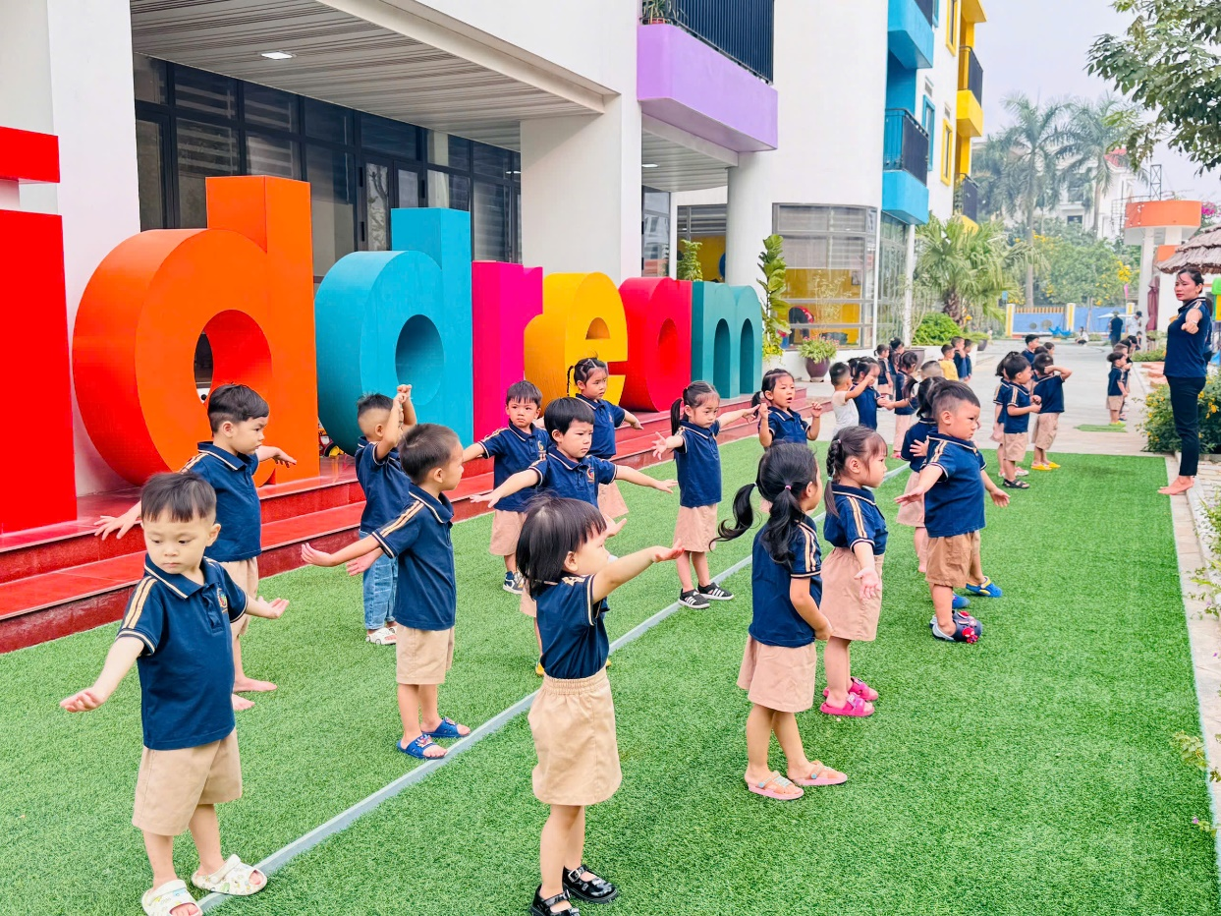
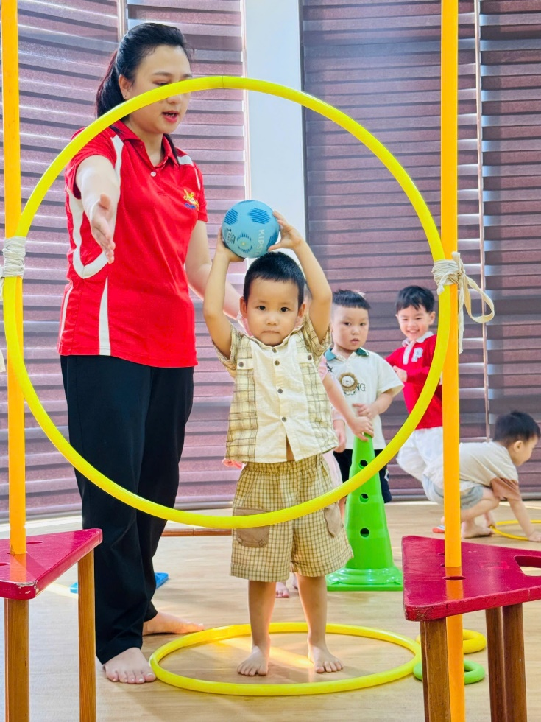
Về thể chất: Tập thể dục sáng giúp các con cảm thấy sảng khoái cho một ngày học tập, chơi các trò chơi ngoài trời như: Mèo đuổi chuột, bóng tròn to giúp các con có thể lực tốt để vượt qua mọi khó khăn và thích nghi với môi trường.
Gymkid giúp các con phát triển toàn diện về các nhóm cơ, rèn khả năng khéo léo sức bền và giải quyết được nhu cầu vận động của trẻ.
Giờ thể dục sáng
Giờ học Gymkid

Slide 17
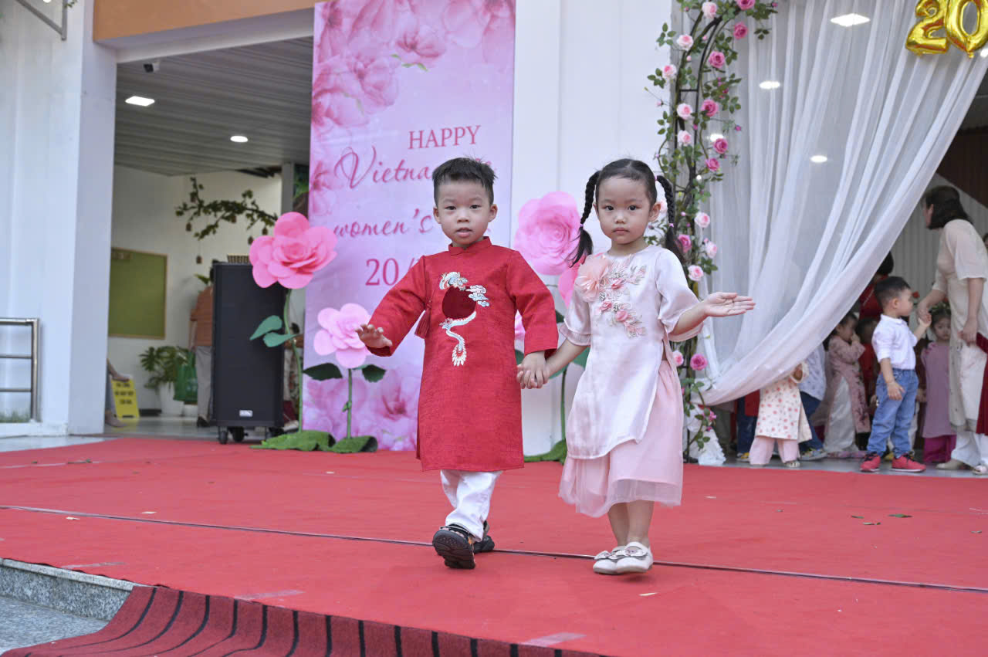
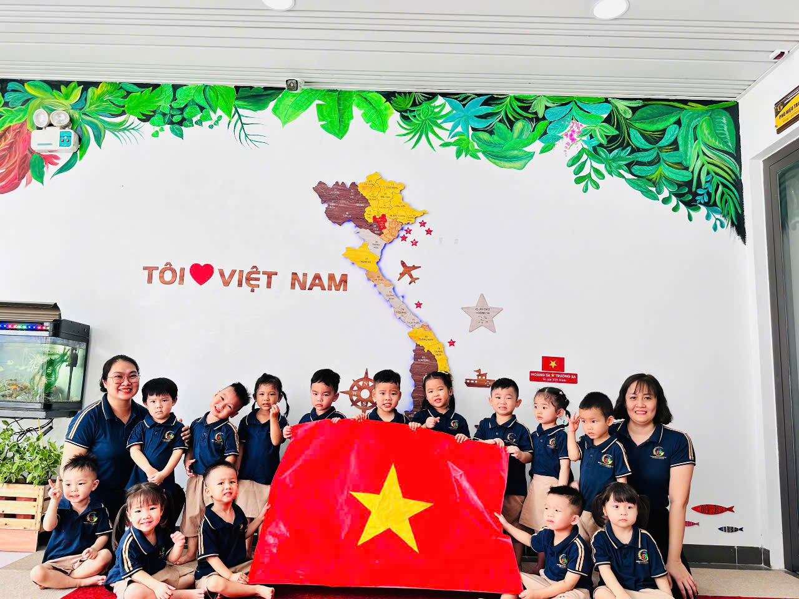
Về tình cảm: Tôi dạy trẻ biết im lặng để lắng nghe, chia sẻ đồ chơi với bạn. Dạy trẻ có các hành động như: đỡ bạn dậy, lấy ghế giúp bạn, rót nước cho bạn, dạy trẻ biết yêu thương và quan tâm đến những người xunh quanh. Chơi các trò chơi dân gian giúp trẻ hiểu về tình yêu gia đình, yêu quê hương đất nước.
Trẻ tham gia diễn thời trang
Trẻ tham gia hoạt động 2-9

Slide 18
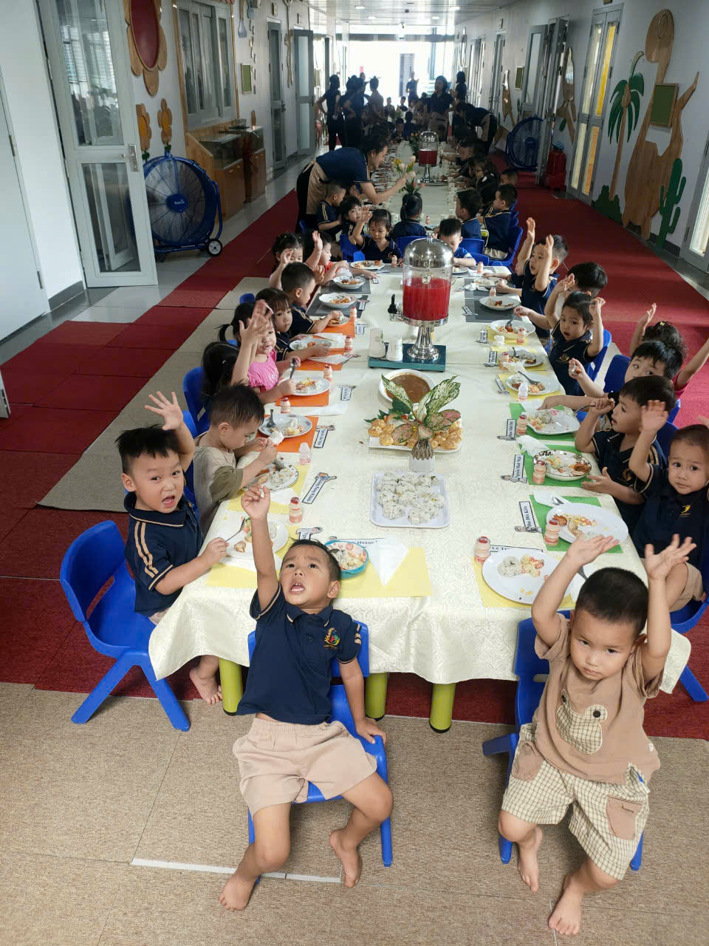
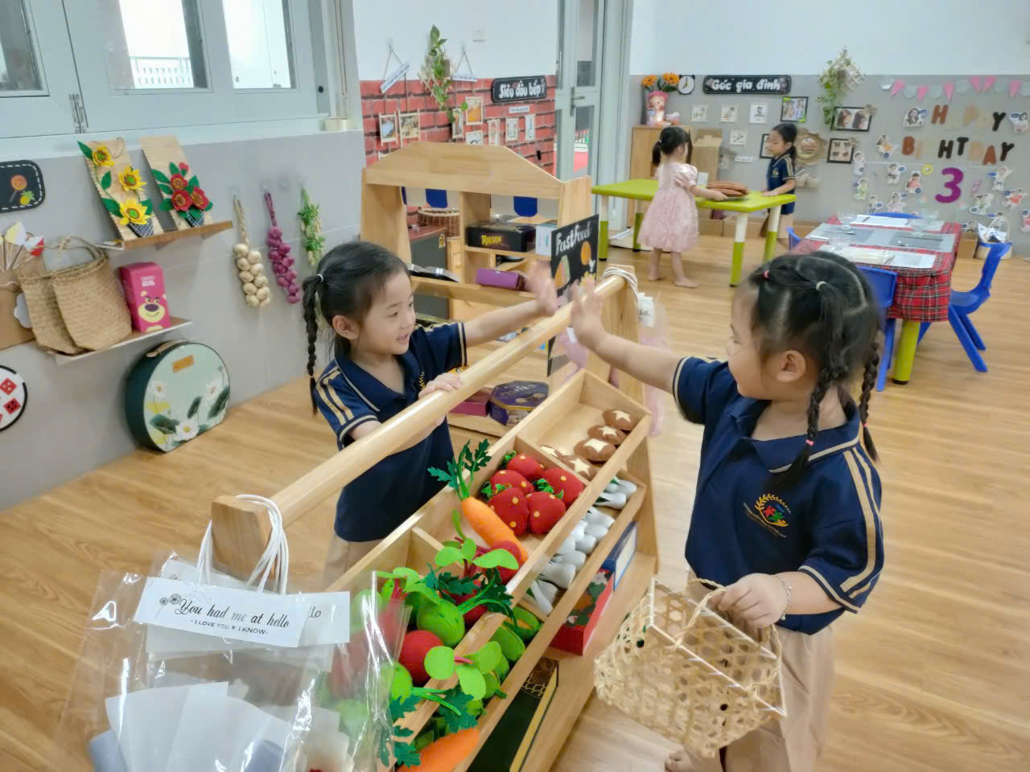
Trẻchơi góc bán hàng
Trẻ tham gia tiệc Buffel

Slide 19
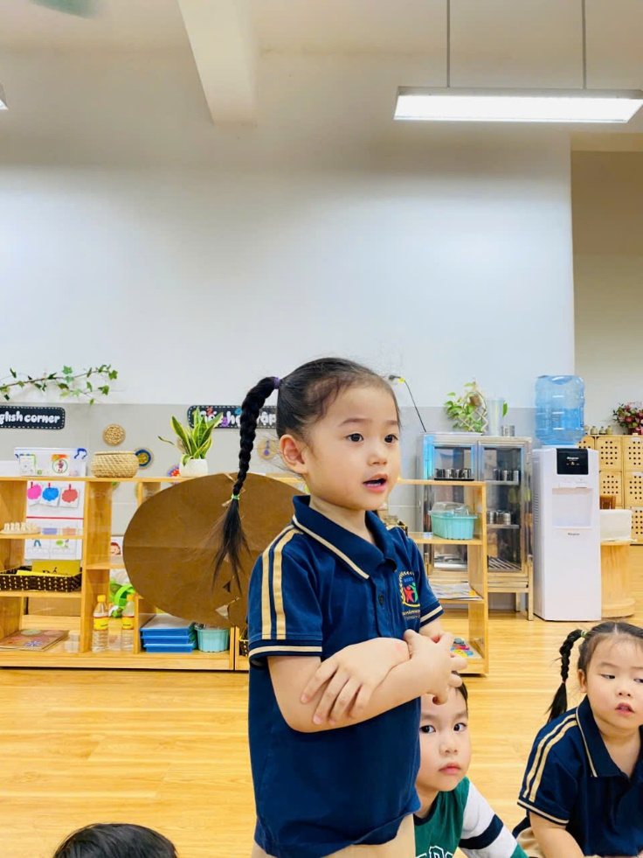
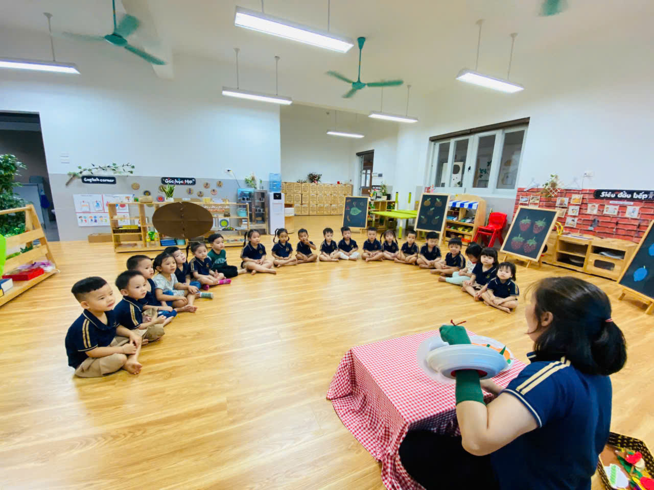
Về ngôn ngữ: Phát triển ngôn ngữ giúp trẻ biểu đạt diễn tả ngôn ngữ, qua lời nói, tôi đã cung cấp thêm những cụm từ như: tôn trọng mọi người, nói điều mình muốn, vượt lên phía trước, danh lam thắng cảnh, vửa định hướng nhân cách cho trẻ, vừa cung cấp vốn từ nhằm tăng khả năng ngôn ngữ và diễn đạt cho trẻ, giúp trẻ nói được đầy đủ nhu cầu mong muốn của bản thân và luôn gợi ý để trẻ diễn đạt những điều mình muốn của mình. Trong giờ làm quen văn học, qua bài thơ, câu truyện, tôi dạy trẻ nói đúng câu, đủ chủ ngữ, vị ngữ
Rèn trẻ cách trả lời đủ câu
Giờ làm quen văn học

Slide 20
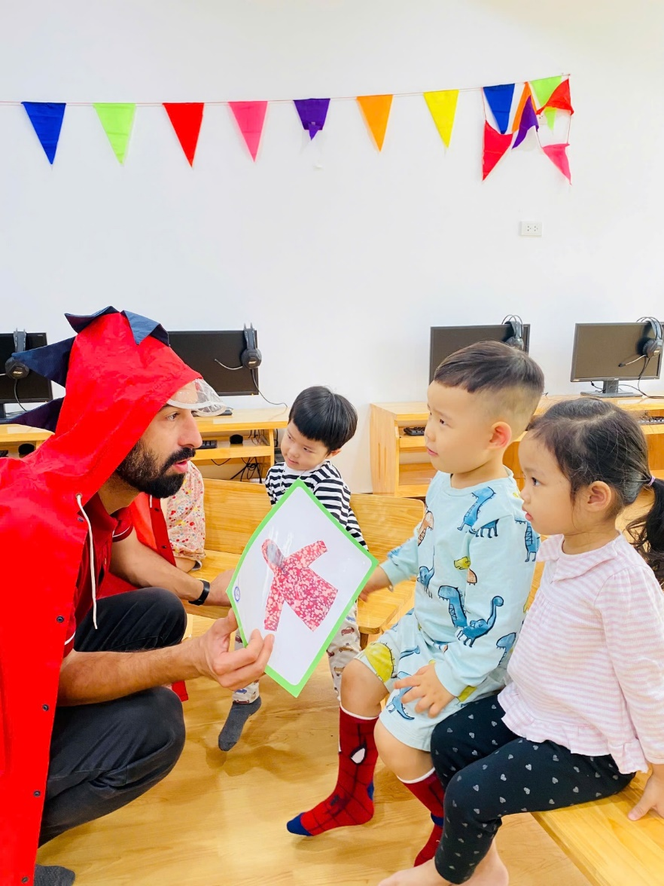
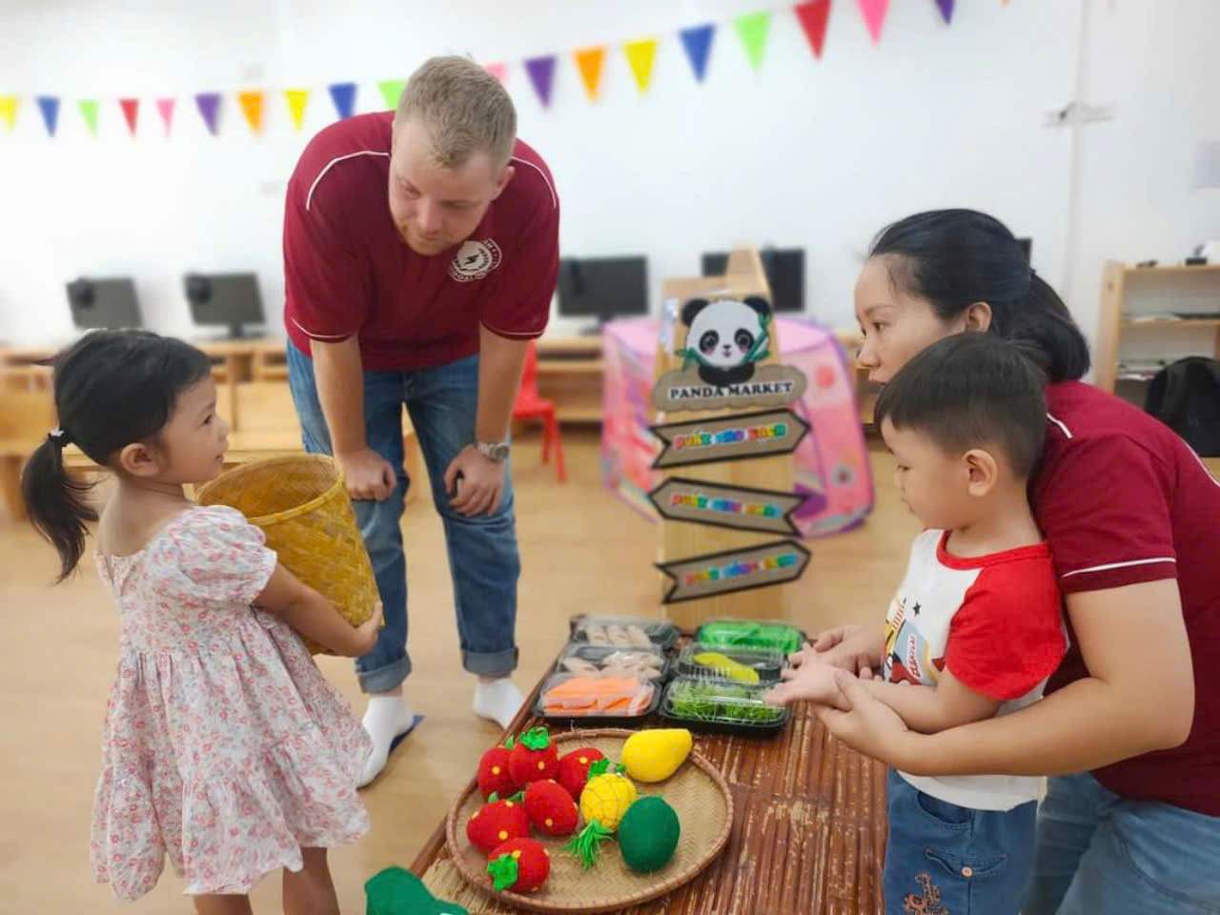
Giờ học tiếng anh
Giờ học tiếng anh

Slide 21
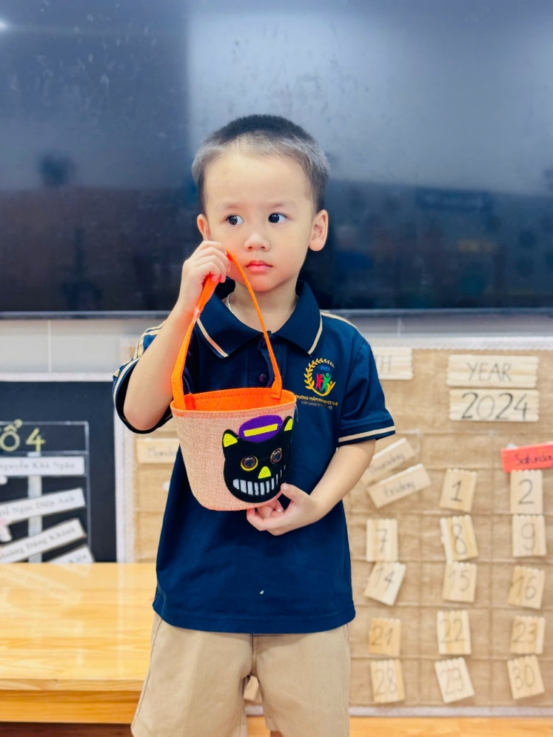
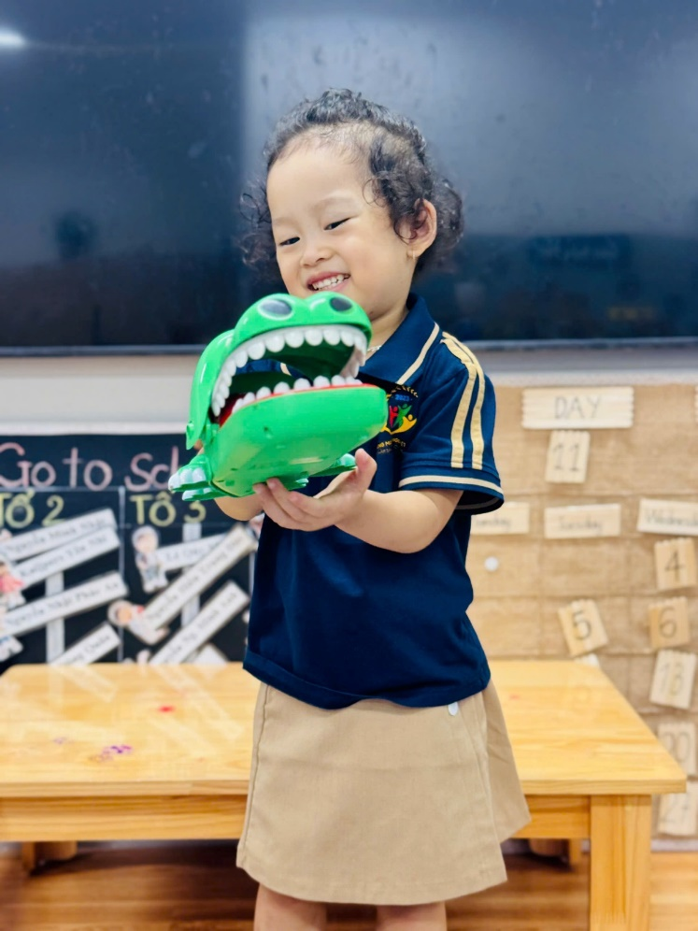
Ngoài ra, tôi dạy trẻ kỹ năng thuyết trình. Trước giờ tan học, tôi dạy trẻ về nhà chọn một món đồ chơi mà trẻ yêu thích nhất. Sáng hôm sau mang đến lớp, tôi sẽ cho trẻ đứng lên thuyết trình về món đồ chơi đó. Điều này vừa giúp trẻ tự tin, vừa giúp trẻ biết cách bày tỏ suy nghĩ của mình
Trẻ giới thiệu về đồ chơi của mình
Trẻ giới thiệu về đồ chơi của mình

Slide 22
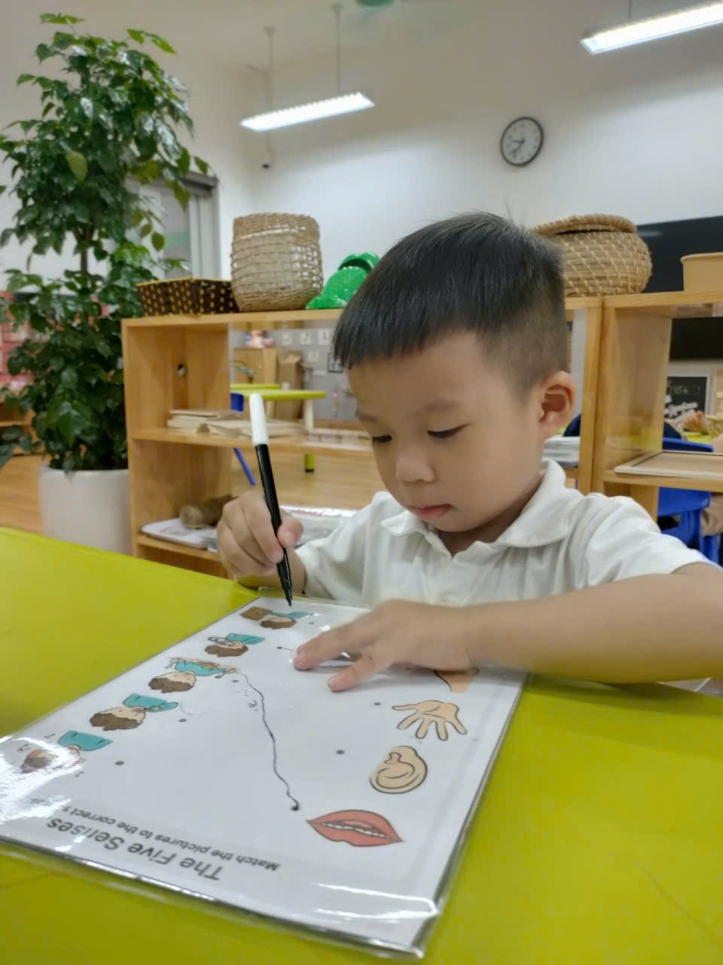
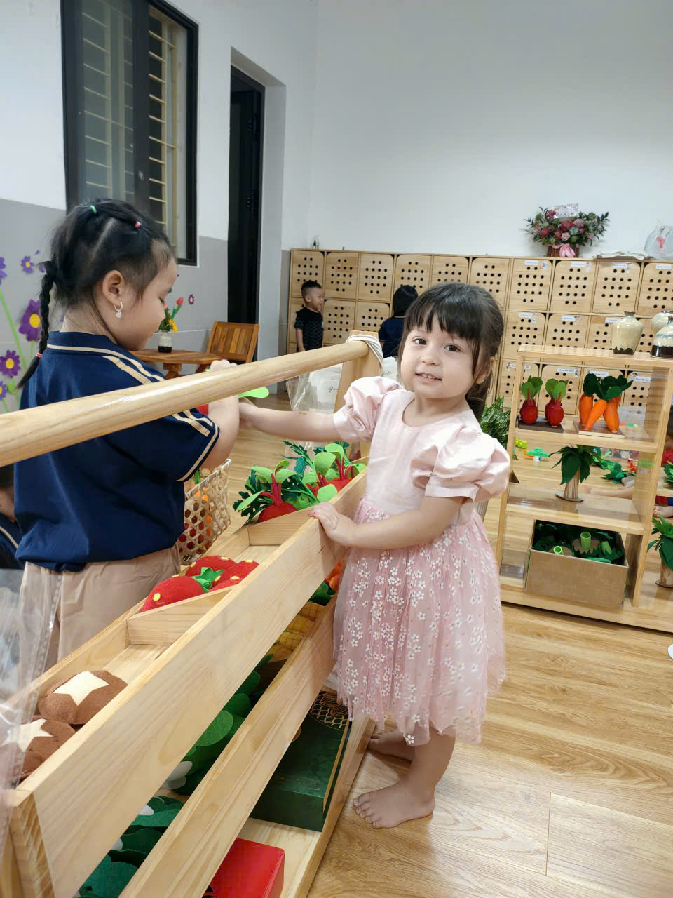
Về hoạt động vui chơi: Nhập vai sẽ giúp các con học hỏi kiến thức, đồng thời giảm bớt những tiêu cực, căng thẳng của khủng hoảng tuổi lên 3
Trẻ hoạt động ở góc học tập
Trẻ hoạt động ở góc bán hàng

Slide 23
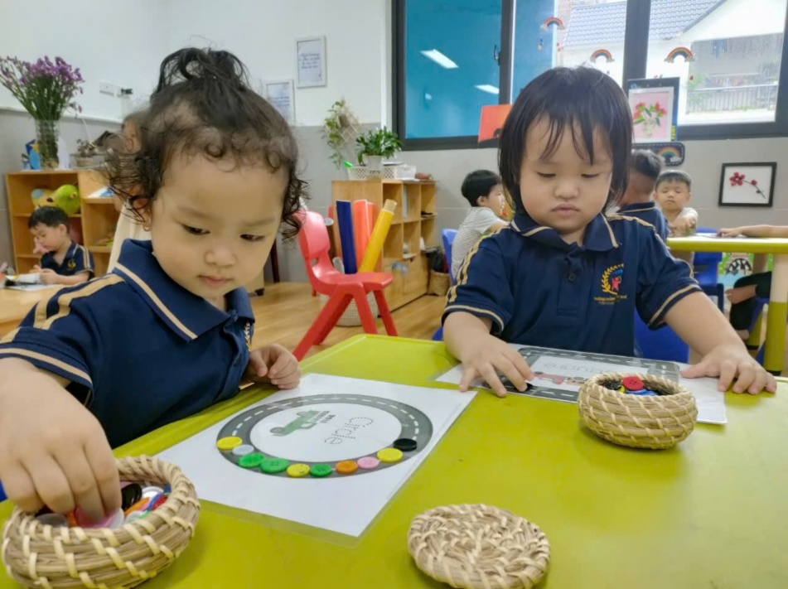
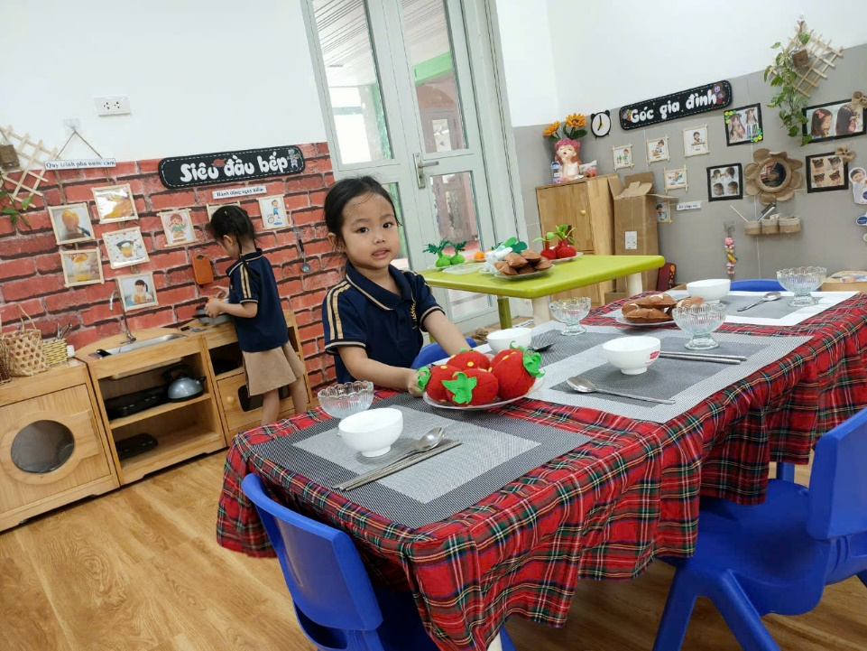
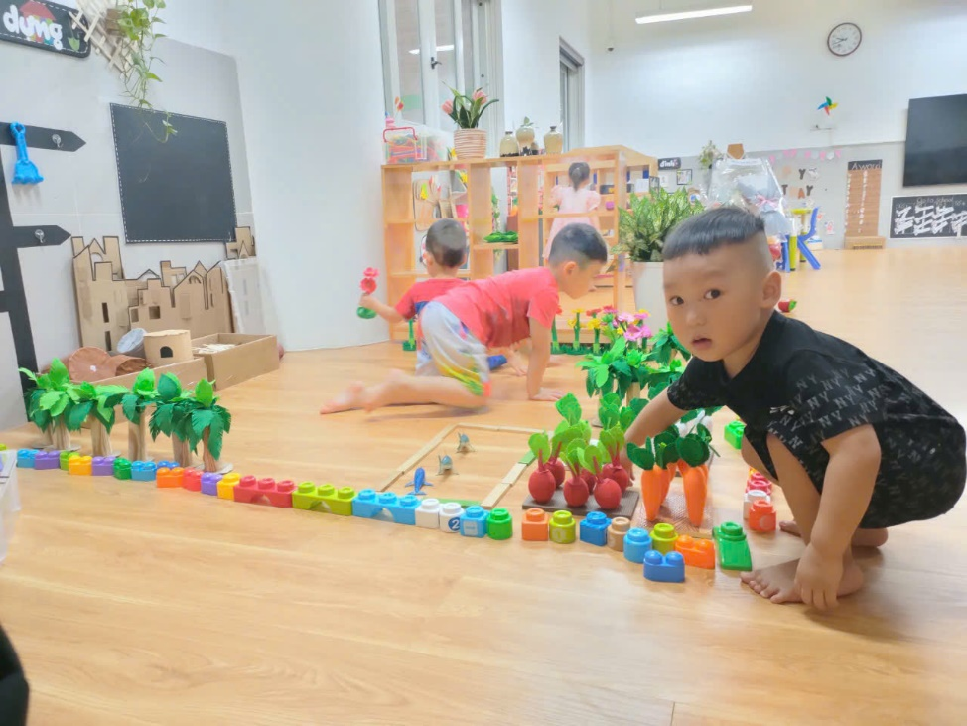
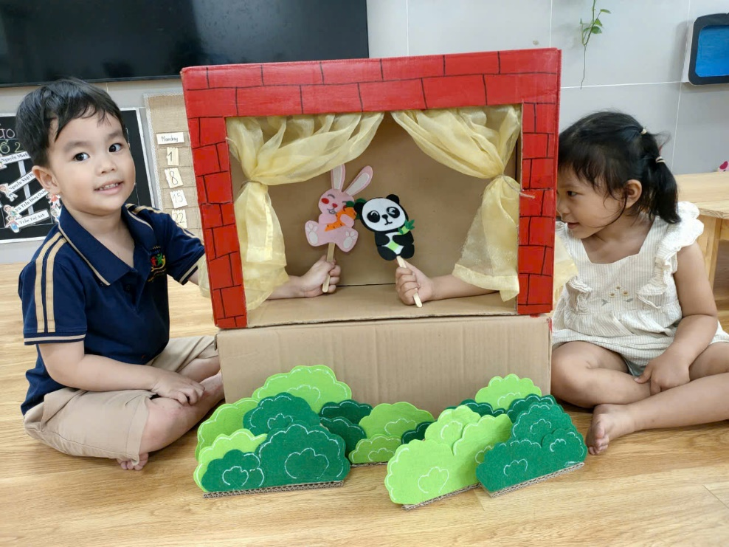

Slide 24
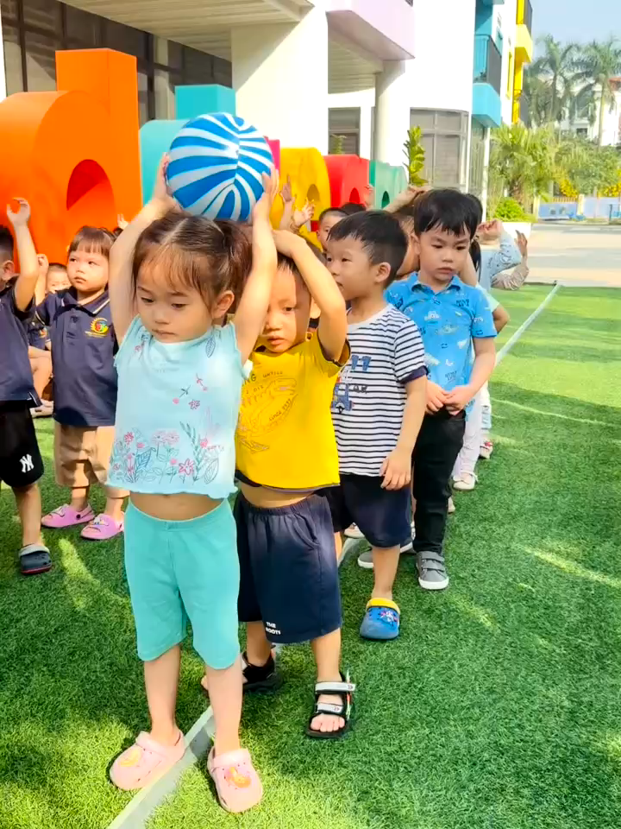
Hoạt động ngoài trời
Trẻ tham gia giao lưu tập thể

Slide 25
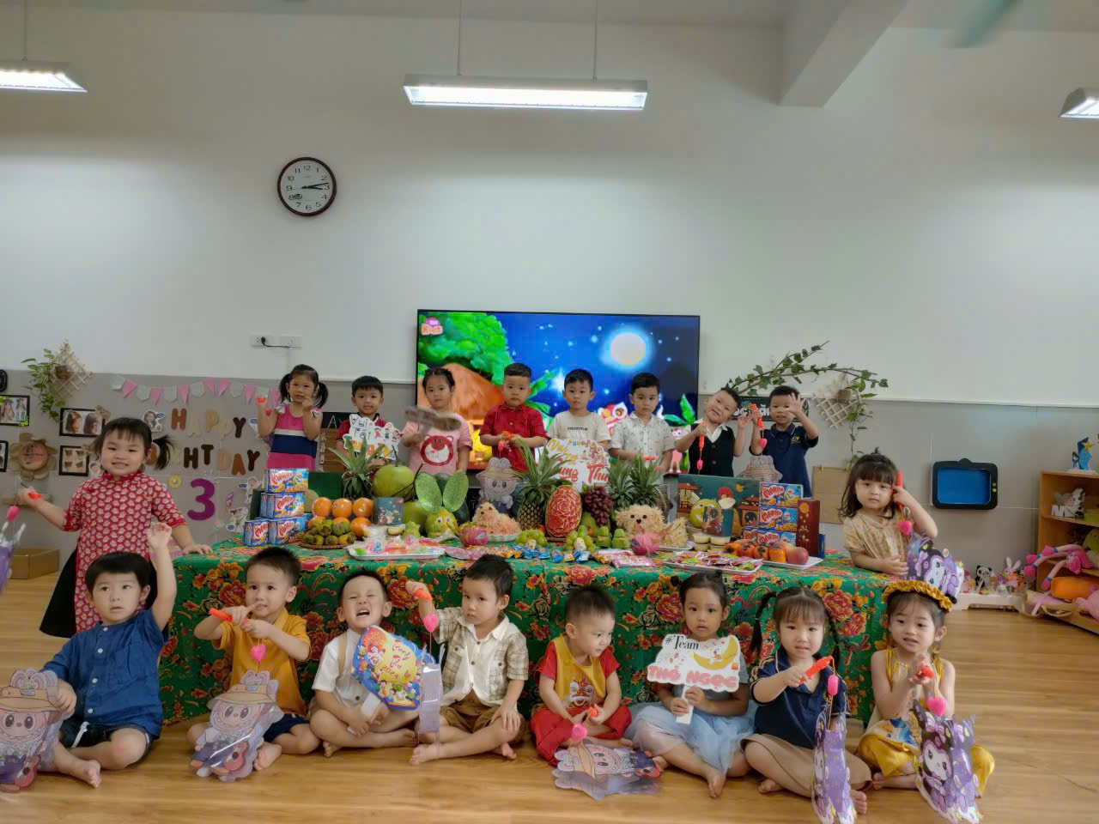
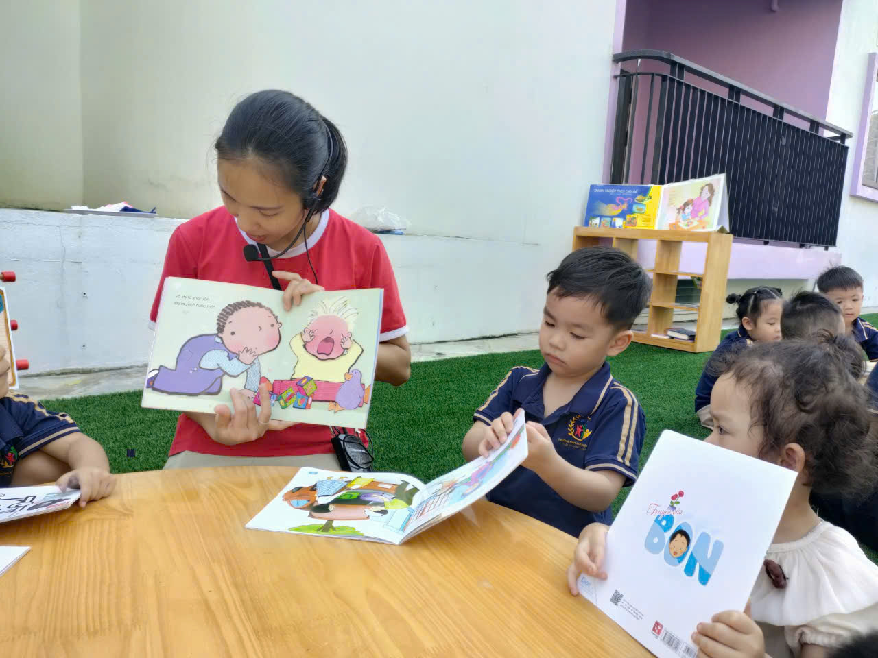
Ngoài ra, tôi còn tổ chức các hoạt động ngoài trời, các chương trình : Ngày hội đến trường, Trung thungày hội Steam, Hoạt động giao lưu tập thể, 20/10, lễ hội Halloweenhoạt, để các con tận mắt thấy hoạt động thực tế và các hoạt động trải nghiệm
Hoạt động bày mâm ngũ quả
Ngày hội sách

Slide 26
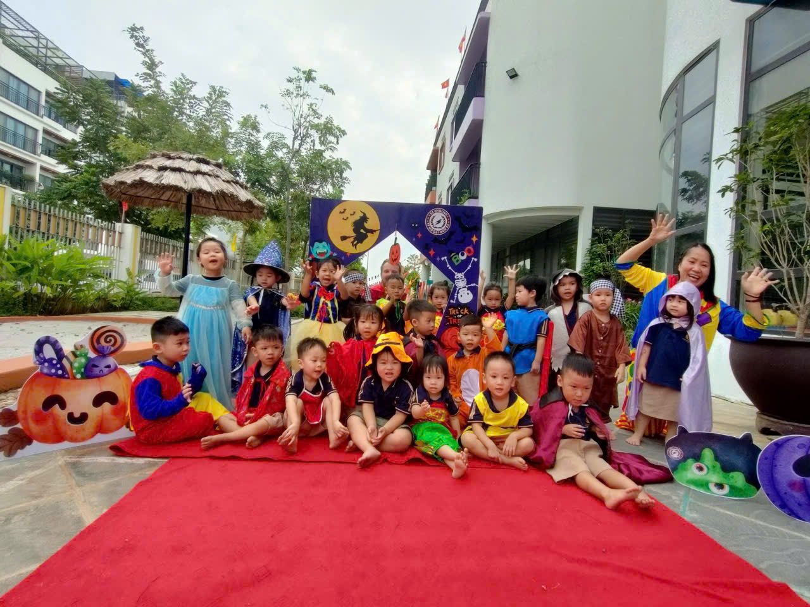
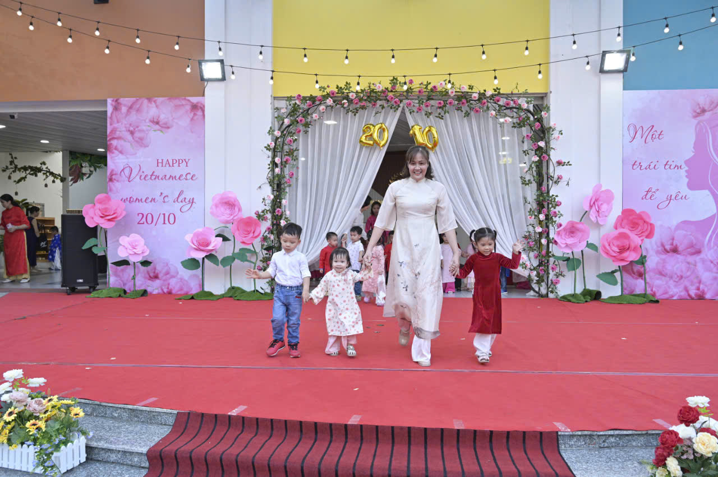
Trẻ diễn thời trang
Lễ hội hóa trang

Slide 27
KẾT LUẬN, KIẾN NGHỊ
1. Kết luận
- Khủng hoảng tuổi lên 3 là khủng hoảng tâm lý ở giai đoạn trẻ lên 3 tuổi do sự phát triển nhanh, mạnh về tâm sinh lý, từ đó dẫn đến tình trạng rối loạn, mất cân bằng ở trẻ do nhiểu mâu thuẫn chưa được giải quyết. Khủng hoảng tuổi lên 3 cũng mang đến những tiêu cực khó lường nếu người lớn quá coi thường cuộc khủng hoảng mà không thay đổi các biện pháp giáo dục cho phù hợp thì sự khủng hoảng của tuổi lên 3 sẽ kéo dài để lại những dấu vết nặng nề sau này.
- Với những biện pháp trên sau một thời gian trẻ đã có những thay đổi tích cực, thích đến lớp và biết chia sẻ cùng bạn.
- Giáo viên và phụ huynh cùng phối hợp để giúp trẻ có tâm lý tốt, vượt qua thời kỳ khủng hoảng tuổi lên 3.

Slide 28
2.Bài học kinh nghiệm
- Cần kiên trì, bình tĩnh và sáng suốt để có thể mang lại cơ hội phát triển tích cực cho trẻ. Vì cuộc khủng hoảng tuổi lên ba có ảnh hưởng quan trọng trong việc hình thành nhân cách của trẻ sau này. Chính vì thế nhà trường và gia đình luôn phối kết hợp chặt chẽ với nhau trong việc đảm bảo cho trẻ phát triển toàn diện, khỏe mạnh và về thể chất lẫn tinh thần.
- Tổ chức các hoạt động vui chơi, đặc biệt là trò chơi đóng vai theo chủ đề cho trẻ, đồng thởi tích cực dạy trẻ thêm các kỹ năng sống và tôn trọng việc làm của trẻ.
- Mở rộng mối quan hệ giao tiếp và mối quan hệ của trẻ với môi trường xunh quanh, Thường xuyên nêu gương khên ngợi trẻ, không những vậy, cô giáo và cha mẹ chuẩn bị tâm lý và giúp trẻ vượt qua nỗi sợ đến trường.
- Bồi dưỡng, tích lũy kiến thức cho bản thân về quá trình giúp trẻ vượt qua khủng hoảng tuổi lên ba.
- Tạo môi trường và cảnh quan sư phạm thật đẹp và phù hợp, góp phần hình thành cho trẻ thích thú, tích cực hơn.

Slide 29

Cảm ơn các cô về dự hội thi. Chúc các cô mạnh khoẻ và hạnh phúc!

